Slide 1
CIR-KIT
Create Intelligent Robots Kyushu Institute of Technology
Notes:
こんにちは
私たちは自律移動ロボット開発プロジェクト・サーキットです。
ちなみに私は総合システム工学科2年の田中です
いまからサーキットの紹介をさせていただきたいと思います

Slide 2
CIR-KITとは
ロボットの開発をしている団体
活動日時 ：個人の自由！
メンバー ：学部生が中心
場所 ：ものつくり工房
部費 ：\ 0
Notes:
サーキットとは、
簡単に言えば、ロボットを作っている団体ですね
今年で創立１０周年になる、伝統ある団体ですけれども
活動日時は、基本的に個人に任せるかたちで、
まあ、だいたい平日の放課後とか土日に来たり、来なかったりしてるわけですけれども
決まった活動日時はありません
なのでバイトや他のサークルとの掛け持ちもできます
学部生を中心にものつくり工房にて日々活動を行っています。
また、部費を徴収することはありません

Slide 3
CIR-KITの活動目標
・つくばチャレンジへの参加
・自律走行ロボットの公開実験
・昨年53チーム62台参加
Notes:
CIR-KITは毎年、つくばチャレンジという大会で成果を残すことを目標に活動しています
つくばチャレンジとは茨城県つくば市で行われる、自律移動ロボットの公開実験です。
昨年５３チーム６２台が参加しています
全国から大学や研究室、企業なんかが参加してまして、
有名所では東工大、早稲田、防大、明治大学などが挙げられます

Slide 4
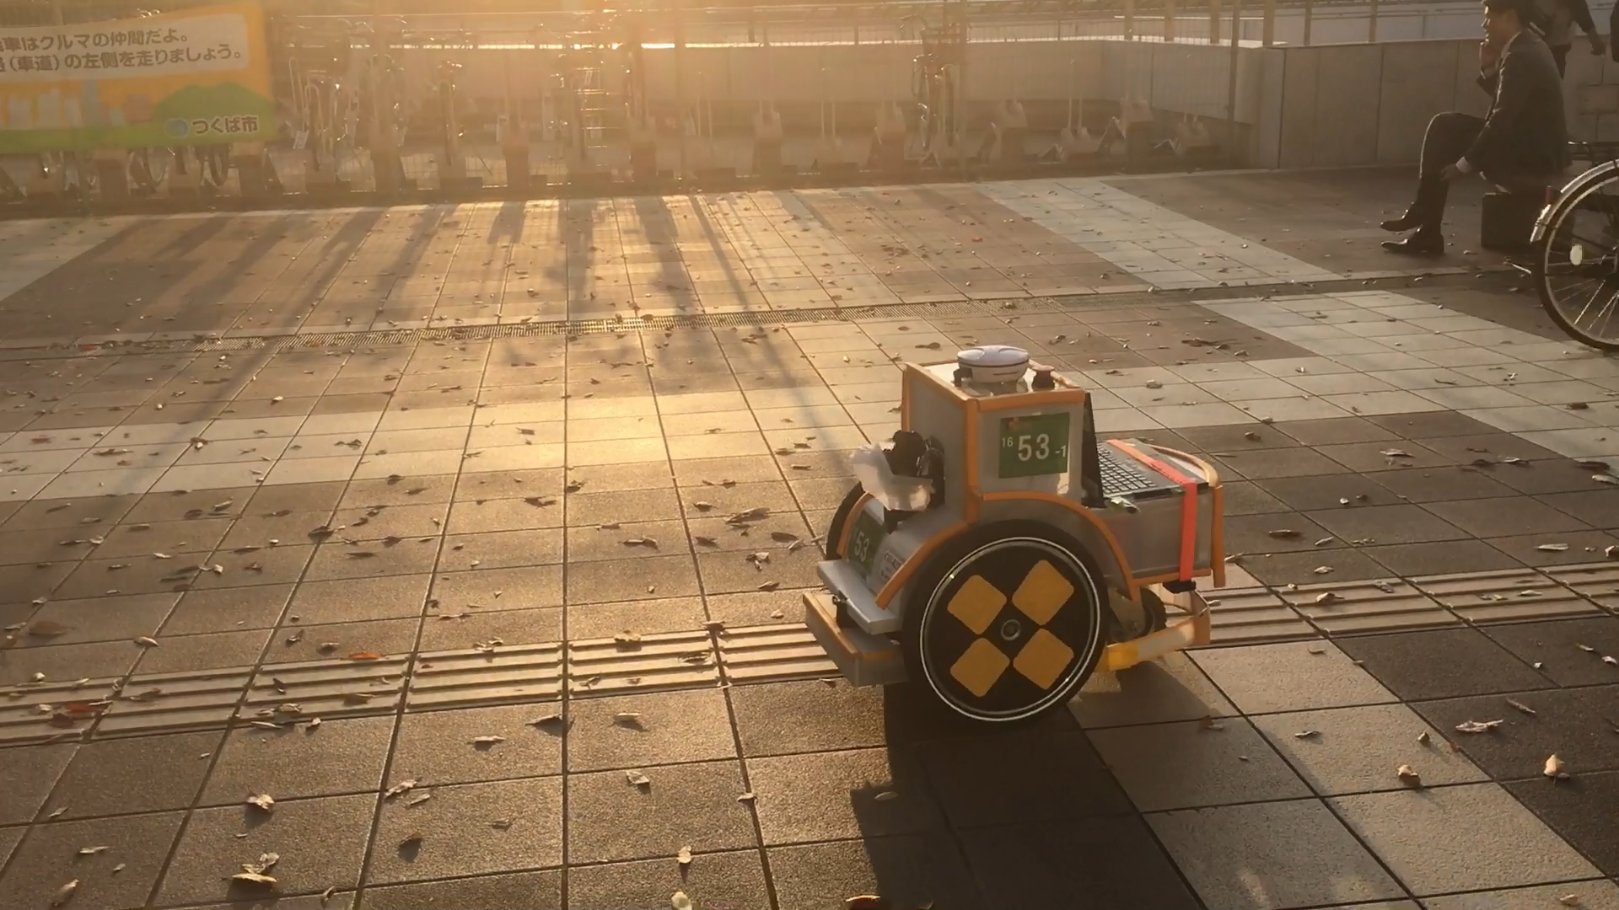
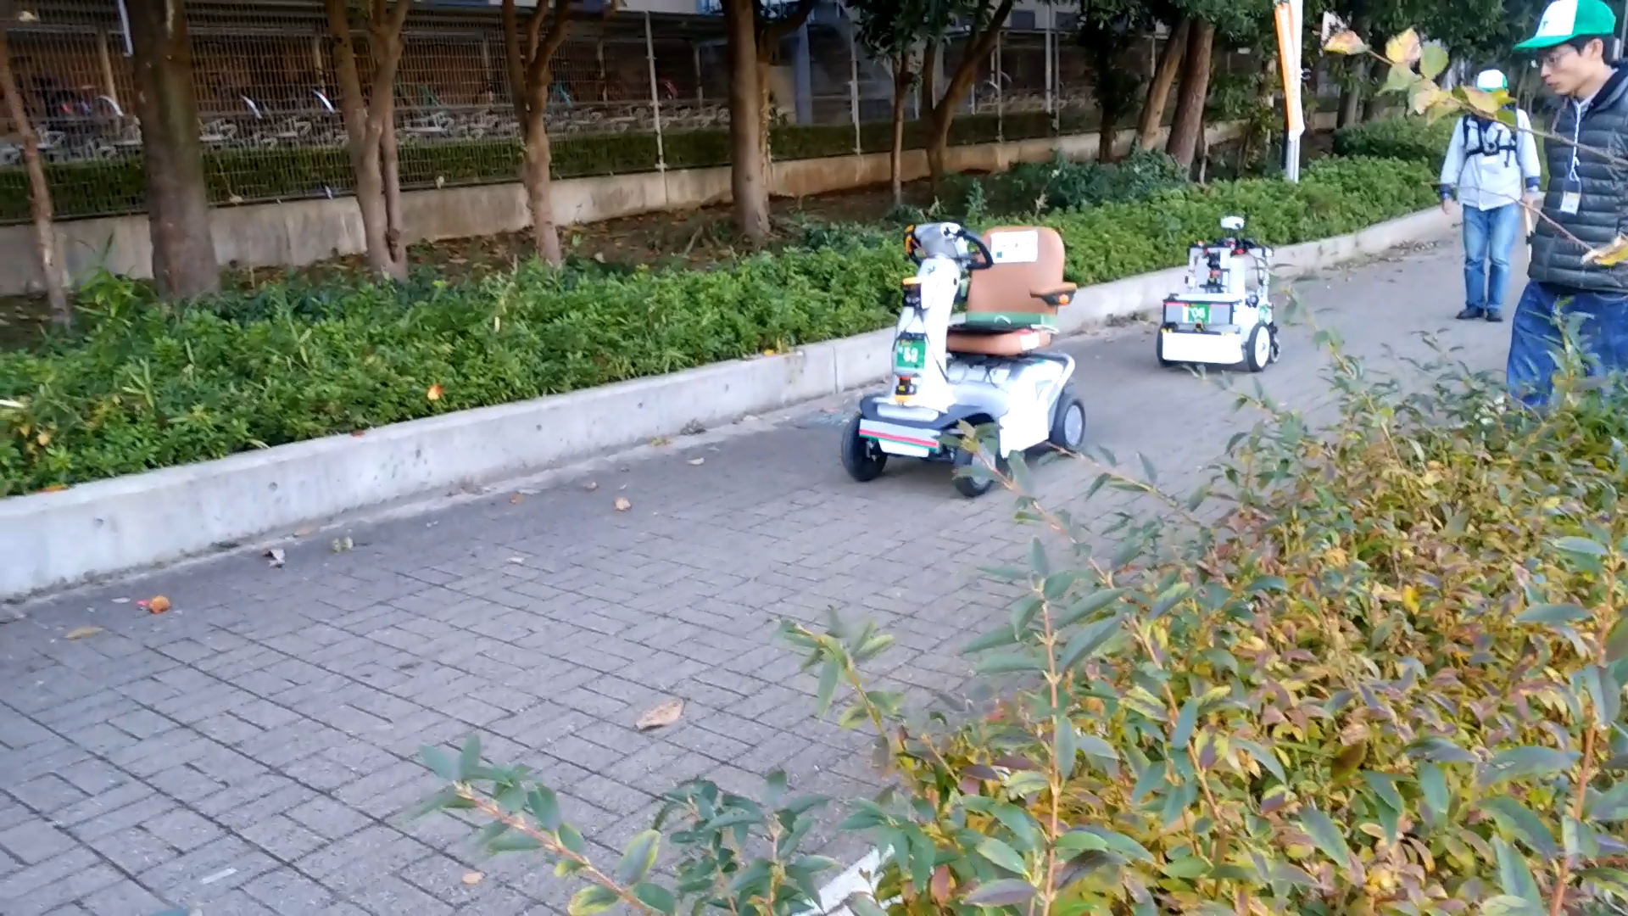
昨年度の活動成果
つくばチャレンジ完走(2,177m)
12 /62台 (上位 20%)の成績！！
Notes:
そんなつくばチャレンジですが、
私達CIR-KITは、全長2177mのコースを見事、完走させることが出来ました。
完走できたロボットっていうのが結構少なくって、
全62台中12台しかいないんですね
つまりCIR-KITは、上位20％に入ることができた、
全国的に見ても高い水準の開発団体だといえます。

Slide 5
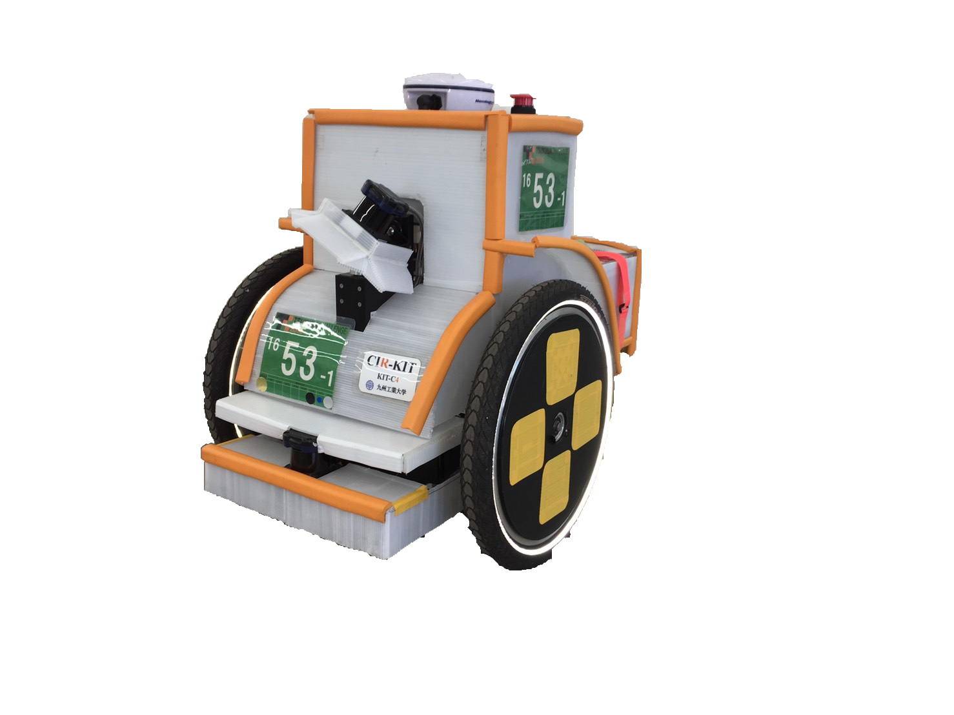
普段の活動内容
プロジェクト開発
各個人のスキル磨き
Notes:
普段の活動内容としましては、
本団体のプロジェクト開発、つまり
つくばチャレンジへ向けてのロボット開発です。
また、大会まで時間があるときは
各個人の知識、スキルの向上にあてたり、
新入部員の指導を行っています。

Slide 6
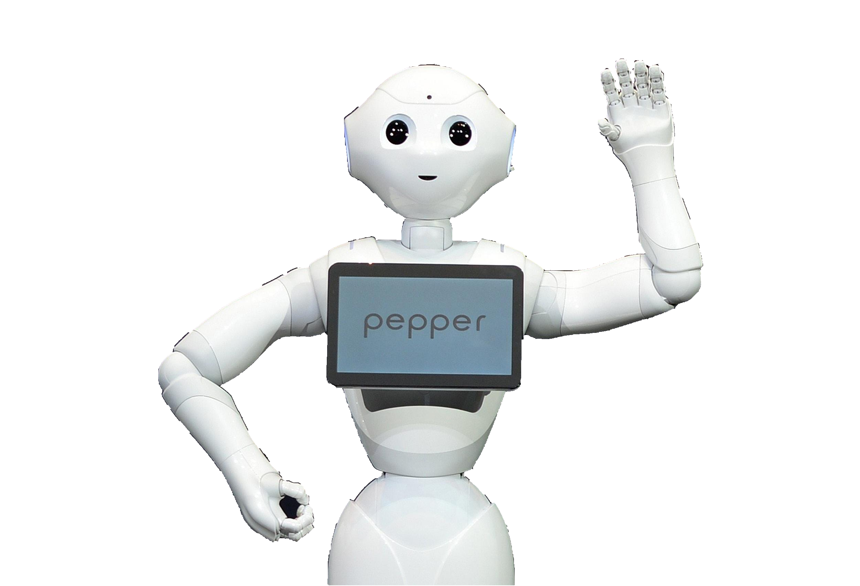
今年度の活動予定
つくばチャレンジへの参加
案内ロボットの開発
新人教育
Notes:
今年度の活動予定は、例年の通り、つくばチャレンジへの参加
まずはこれを第一に開発を進めていきまして、
またそこでの知識や経験活かしまして、
スライドにもありますような
案内ロボットの開発も進めていこうかなと思っております
またCIR-KITのもつ知識や技術を後の世代に伝えるべく
新人教育も行ってまいります

Slide 7
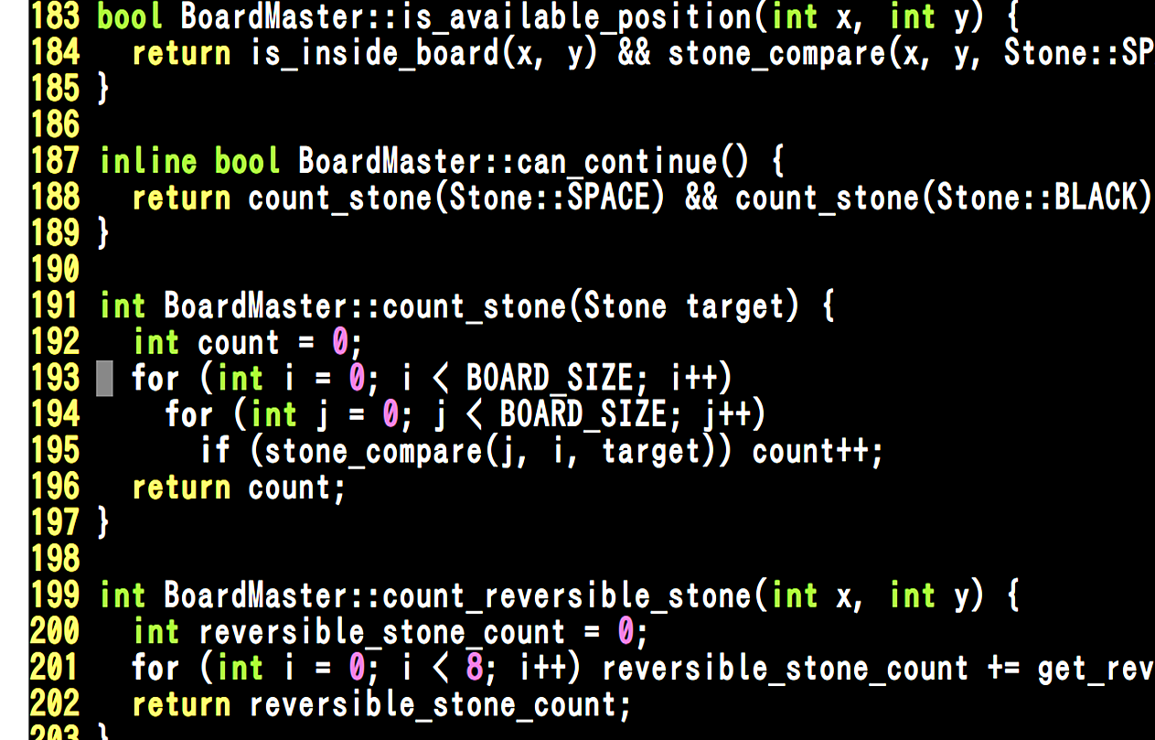
一年生の活動内容
プログラミングに慣れる
ex) ライントレース、じゃんけんゲーム
Notes:
じゃあ一年生は実際に入ってから何をするかといいますと
まずは新入部員の育成と称して、ライントレースやじゃんけんゲームの作成を通してプログラミングに慣れてもらいます。
私達含め上回生が1から丁寧に教えるので初心者でも安心して取り組む事ができます
これはサーキットに入って一年間たった人のプログラムです。
まあ自分が書いたやうですけど
「なんじゃこりゃ」って思う人もいるかもしれませんが
なんの予備知識のない人でも
サーキットに入って一年間それなりに頑張れば
このくらいは書けるようになります

Slide 8
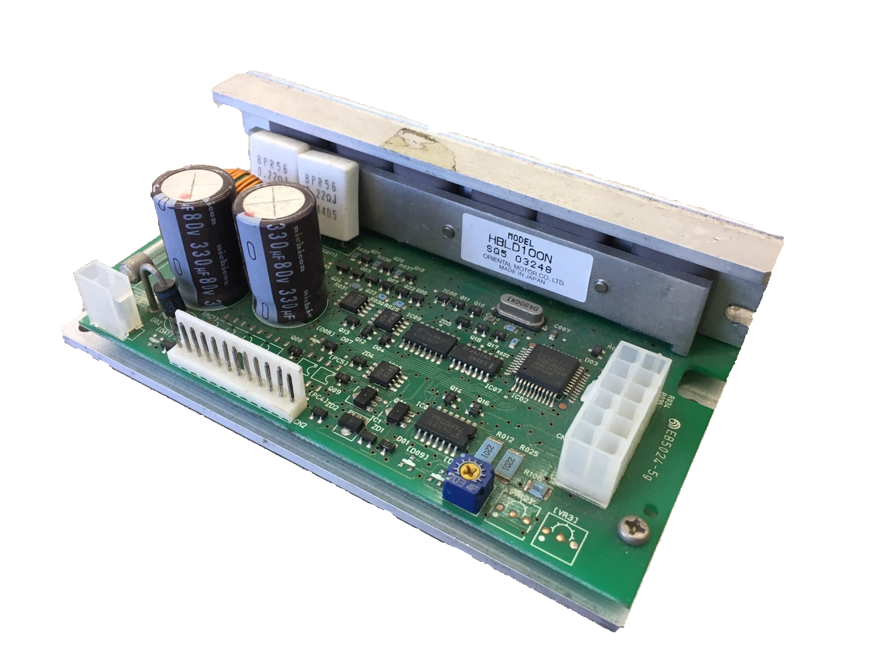
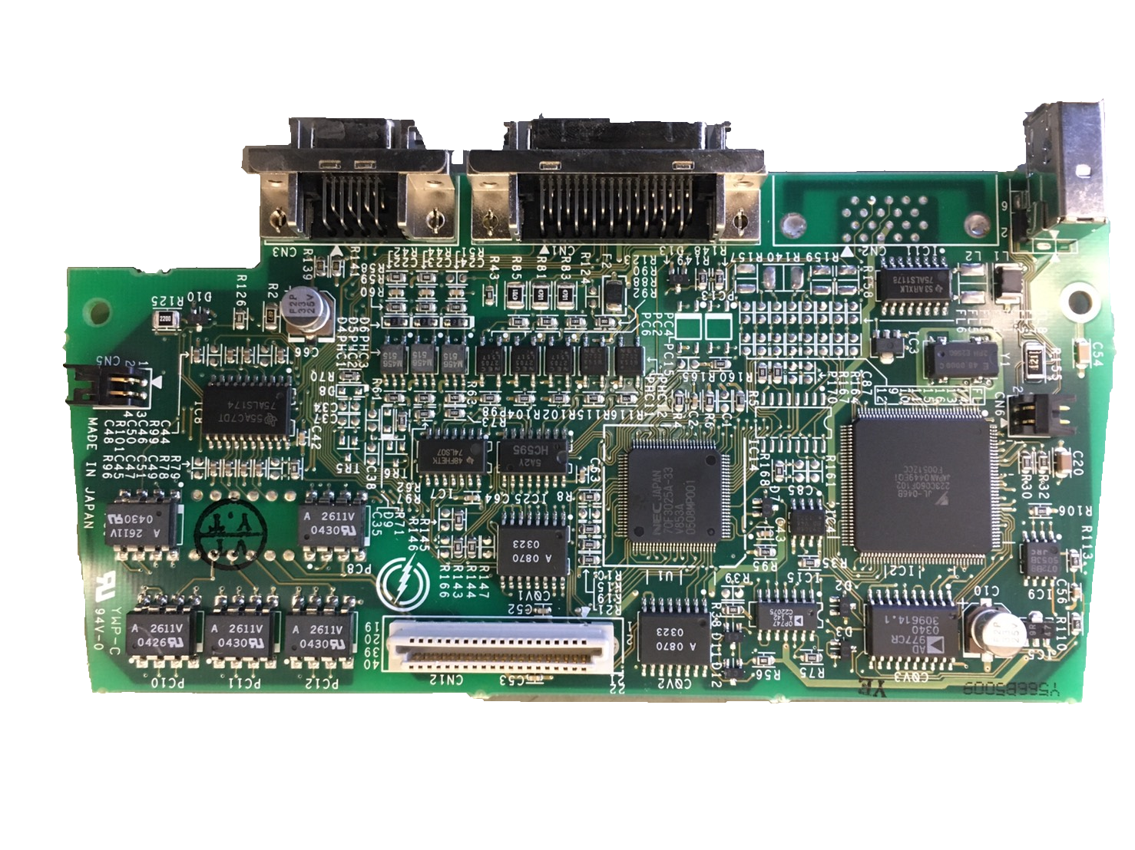
一年生の活動内容
ハードウェア開発学習
正規のプロジェクトへの参加
Notes:
またプログラミングなどのソフトウェアだけでなく
ハードウェアに興味のある方は、ハードの方の学習も出来ます
また、数ある学生プロジェクト内でも珍しいのが
一年生からでも正規のプロジェクト、つくばチャレンジへの開発に参加出来ます

Slide 9
CIR-KITの特長
充実した教育制度！
⇒ 初心者でも安心！
ハードウェア、ソフトウェアどちらもできる
特にソフトウェアに強い！
情報系の授業で無双できる！！
女性部員もいる！！！
Notes:
サーキットの特長をまとめてみますと、
まず充実した教育制度があるということ、つまり初心者や全く知識のない人でも安心だということ
それからハードウェア、ソフトウェアどちらもできるということ。またCIR-KITは特にソフトウェア、プログラミングですね、に強くて
情報系の授業では無双状態です、余裕ですね
あと、ものつくり系の団体って男ばっかりなイメージがあるかもしれませんが、
大丈夫です、安心してください
女性部員もいます！男女問わず大歓迎ですので、興味のある方は是非遊びに来てみてください

Slide 10
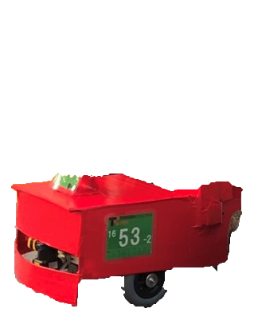
ATTENTION!!!
ライントレース体験会
時間：放課後～（平日）
：昼頃～ （土日）
場所：ものつくり工房
CIR-KIT 5号機
このロボットが目印！！
Notes:
はい、最後に、お知らせです
CIR-KITが毎年実施していることですけど、
ライントレース体験会を行います
時間はだいたい前のとおりです
まあメンバーか誰かがいたら、教えてもらえると思います
場所はものつくり工房、
ものつくり工房の場所については、あとでkyutech-JAIROさんから詳しく説明があると思いますが、
それでもわからないよーって方は
この赤いロボット、CIR-KIT五号機ですね、
こいつが学内をウロチョロしていると思うんですけど、
こいつについていけば辿り着けますので、
ついていってみてください
それでは何か質問は？？
それではCIR-KITの紹介を終わりたいと思います

